Slide 1
현대인 맞춤형 고기능성 올인원 데스크 푸드 ‘그릭오’ (GREEK O)
GREEK O(그릭오)는 100% 락토프리 및 무가당 성분 설계로 공복 소화 부담과 혈당 스파이크를 차단하고,
와이드 이지컷 스탠딩 파우치와 빌트인 스푼 구조를 통해 30초 만에 설거지 없이 취식을 끝내는
'현대인 맞춤형 고기능성 올인원(All-in-One) 데스크 푸드' 브랜드입니다.

Slide 2
왜 지금, 그릭오가 시장에 나와야 할까요?
데이터와 업계의 성공 사례가 그 당위성을 증명합니다.
“간식에서 한 끼로”…그릭요거트, 발효유 시장 2조 시대 이끈다
링크주소: https://www.foodtoday.or.kr/news/article.html?no=204469
국내 발효유 시장이 '프리미엄 건강식' 중심으로 빠르게 재편되고 있다. 과거 장 건강을 위한 기능성 식품에 머물렀던 발효유가 이제는 단백질 공급, 식사 대용, 디저트 활용까지 아우르는 ‘멀티 식품’으로 진화하는 흐름이다.
특히 그릭요거트를 중심으로 저당·고단백·락토프리 제품이 잇따라 출시되며, ‘헬시 플레저(Healthy Pleasure)’와 ‘초개인화 웰니스’ 소비 트렌드를 정면으로 반영하고 있다는 분석이다.
시장 규모 역시 꾸준히 확대되고 있다. 4일 시장조사기관 유로모니터에 따르면 국내 발효유 시장 규모는 2018년 1조 8,015억 원에서 2025년 2조 1,152억 원으로 전망된다.
글로벌 그릭요거트 시장 또한 2030년까지 연평균 8.2% 성장할 것으로 예측되면서 국내 유업계의 제품 경쟁도 한층 치열해지고 있다.
그릭요거트, ‘매니아 식품’에서 ‘대중 식사’로
최근 발효유 시장의 중심에는 단연 그릭요거트가 자리 잡고 있다. 한때 일부 소비층의 '건강식'에 머물렀던 제품이 이제는 식사 대용식과 건강 간식으로 확장되며 시장의 메인 카테고리로 부상했다.
이 같은 변화는 '꾸덕한 식감'과 '고단백 설계'라는 차별화된 제품 경험에서 비롯됐다. 단순히 간식이 아닌 '한 끼'로 인식되면서 소비 저변이 빠르게 확대되고 있는 것이다.
[사례1]
서울우유협동조합의 '더 진한' 브랜드는 이러한 흐름을 상징적으로 보여준다. 올해 1월 기준 누적 판매량은 4억 5000만개를 돌파했으며, 특히 그릭요거트 판매량은 전년 대비 273% 증가하며 전체 발효유 카테고리 성장까지 경인했다.
[사례2]
풀무원다논 역시 '풀무원요거트 그릭'을 통해 올해 3월 기준 누적 판매 5억 개를 돌파하며 시장 리더십을 강화하고 있다. 우유 대비 약 2.1배 높은 단백질과 그리스 크레타섬 유래 정통 유산균을 기반으로 한 제품력, 그리고 기본·프리미엄·디저트 라인업까지 확장한 포트폴리오 전략이 성장을 견인했다.
[사례3]
일동후디스는 국내 최초로 그릭요거트를 선보인 저력을 바탕으로 ‘홈메이드 방식’ 정체성을 강화한 리뉴얼을 통해 차별화를 꾀하고 있다. 원재료 중심 설계와 전통 공법을 강조하며 ‘오리지널 그릭요거트’ 시장을 공략하는 전략이다.
“떠먹는 한계 넘었다”…드링크형으로 확장되는 소비
그릭요거트는 제형 혁신을 통해 소비 접점을 더욱 넓히고 있다. ‘떠먹는 제품’에서 ‘마시는 제품’으로 확장되며 시간과 장소의 제약을 줄인 것이 핵심이다.
매일유업 ‘매일 바이오 그릭요거트 드링크’는 별도의 스푼 없이 간편하게 마실 수 있도록 제형을 설계해 출근길이나 운동 전후 등 다양한 상황에서 간편한 식사 대용식으로 활용도를 높였다. 특히 LGG 유산균과 함께 한 병당 최대 7.3g의 단백질, 아연을 더해 영양 균형까지 고려했다.
hy의 ‘슈퍼100 그릭드링크’ 역시 간편 섭취가 가능한 드링크형 제품에 기능성을 더한 사례다. 설탕·감미료·착향료를 배제한 ‘클린 설계’를 적용하고, 400억 CFU 유산균에 단백질과 식이섬유를 함께 담아 ‘한 병으로 완성하는 올인원 케어’를 강조했다.
‘저당’을 넘어 ‘무당·대체당’으로
당류 저감은 이제 발효유 시장의 기본 전략으로 자리 잡았다. 최근에는 단순 저감 수준을 넘어 설탕을 배제하거나 대체당을 활용하는 방향으로 빠르게 진화하고 있다.
서울우유는 최근 대체당 '알룰로스'를 적용한 ‘더 진한 알룰로스 그릭요거트’를 출시하며 칼로리와 당 부담을 동시에 낮췄다. 별도의 토핑 없이도 단맛을 구현해 ‘간편하면서도 건강한 디저트’ 수요를 공략하고 있다.
풀무원다논의 '액티비아'는 당 함량을 기존 대비 30% 낮추는 리뉴얼을 단행했으며, 매일유업과 일동후디스 역시 무가당·무감미료 제품군을 확대하며 ‘클린 라벨’ 경쟁에 속도를 내고 있다.
단백질·유산균·식이섬유…‘올인원 기능식’ 경쟁
제품 기능성 역시 빠르게 고도화되고 있다. 유산균 중심의 기존 구조에서 벗어나 단백질, 아미노산, 미네랄 등을 결합한 ‘올인원 영양식’으로 진화하는 흐름이다.
풀무원다논의 '요프로(YoPRO)'는 한 컵에 단백질 15g을 담아 출시 2개월 만에 100만 개 판매를 돌파하며 운동·헬스 소비층을 빠르게 흡수했다. 락토프리와 설탕무첨가 설계로 기능성과 접근성을 동시에 확보한 것이 특징이다.
업계 관계자는 "현재 발효유 시장은 단순히 유산균 섭취를 넘어 단백질 공급원, 식사 대용식, 홈메이드 디저트 재료 등으로 그 역할이 확장되고 있다"며, "앞으로도 고품질 원유 경쟁력을 기반으로 한 기능성 강화와 용량 다변화가 시장 성장을 견인할 것"이라고 전망했다

Slide 3
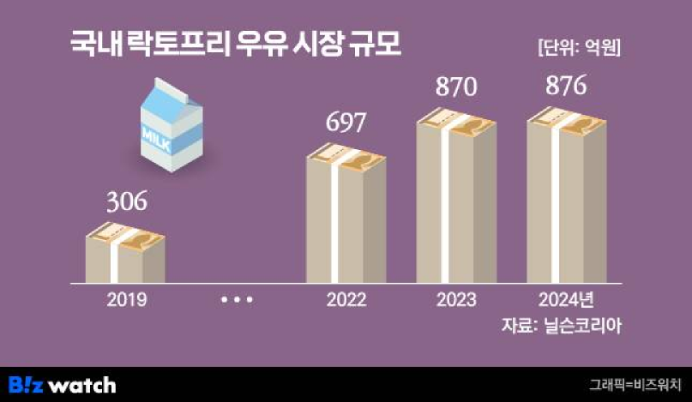
시장 성장 가능성
(Market Analysis)
시장 양적 팽창: 국내 발효유 시장은 2018년 1조 8,015억 원에서 2025년 2조 1,152억 원 규모로 견조한 성장을 지속 중이며,
글로벌 그릭요거트 시장 역시 2030년까지 연평균 8.2%의 고성장이 전망됩니다.
안 뛰어들 수 없는 매력적인 메가 마켓입니다.
소비 패러다임의 전환 (Niche Market의 폭발): 전체 흰우유 시장의 역성장 추세와 달리, 한국인 80%가 겪는 유당불내증을 겨냥한 '락토프리 유제품 시장'은 최근 5년간 연평균 8%씩 급성장 중입니다.
또한 국내 단백질 식품 시장(2026년 8,000억 원 전망) 및 저당 식품 시장의 가파른 팽창은 맛과 건강을 동시에 추구하는 '헬시 플레저' 수요가 유업계의 '뉴 노멀(New Normal)'로 안착했음을 증명하고 있습니다.

Slide 4
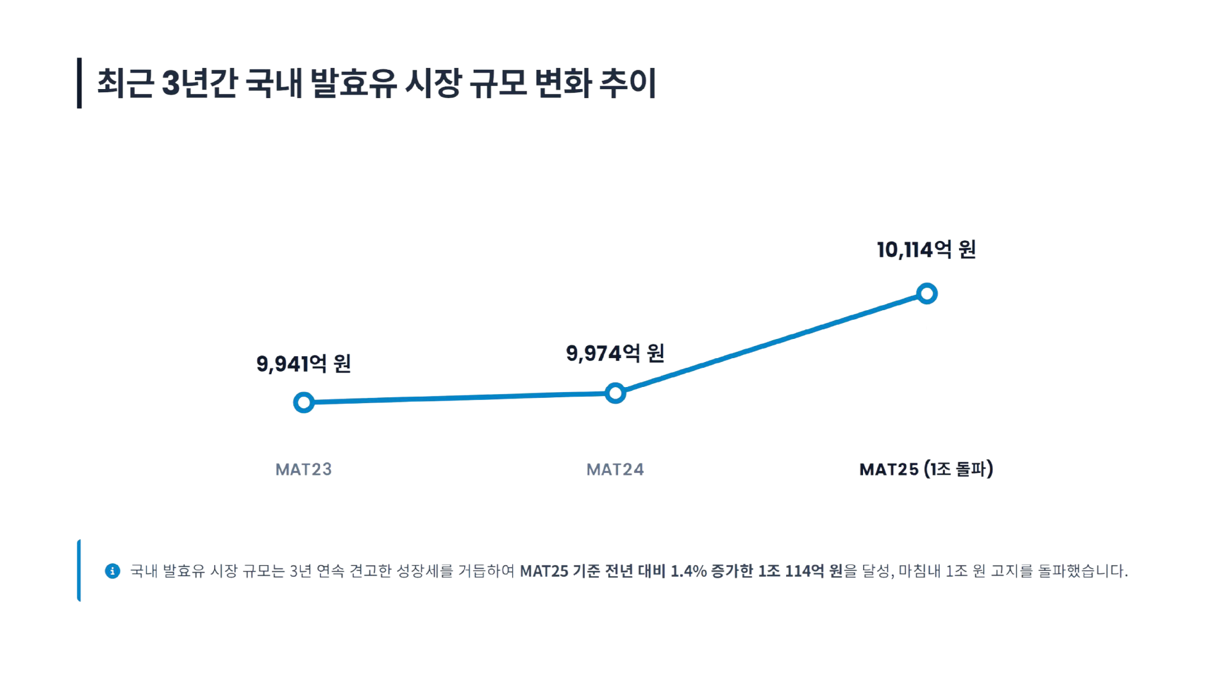

Slide 5
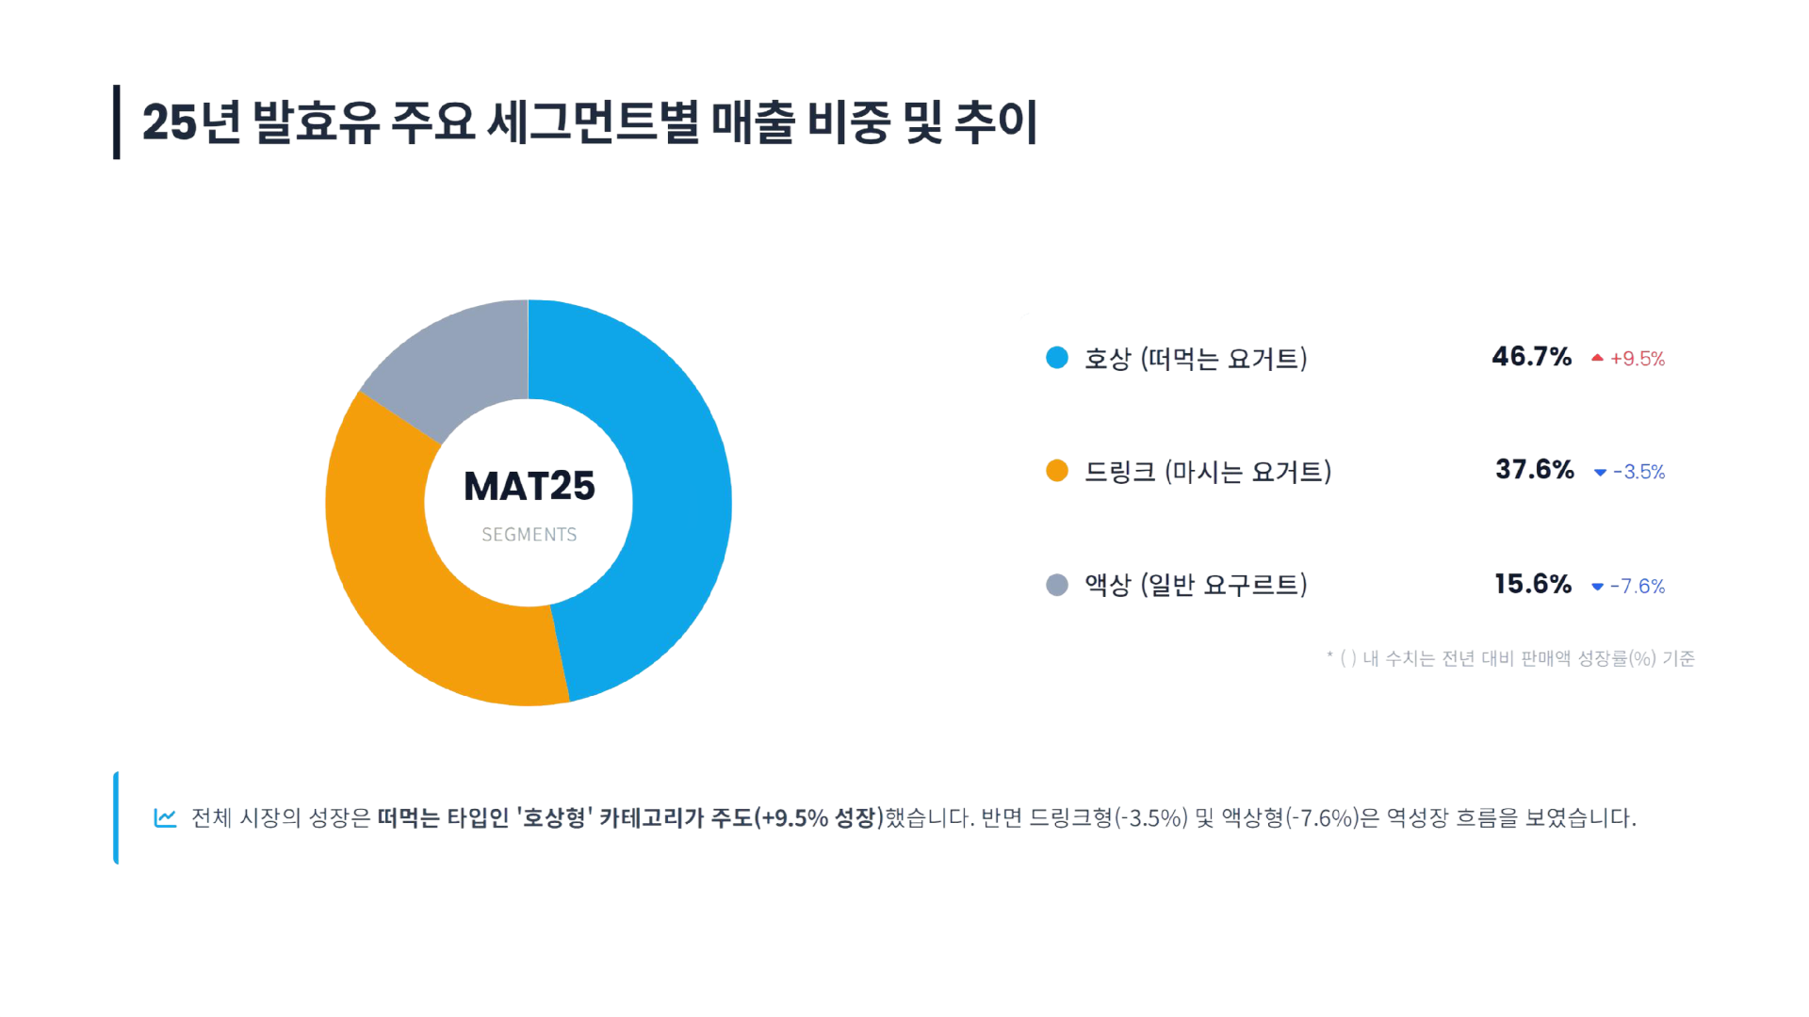

Slide 6
타깃 분석 (Target Persona)
핵심 타깃: 극단적인 '시간 빈곤(Time Poverty)'을 겪으면서도
삶의 질과 건강 관리를 포기하지 않는 2030 직장인 및 대학생·취준생 ('바쁜 아침 갓생족')
세부 니즈 및 행동 패턴:
2030 직장인: 스트레스 및 시간 부족으로 공복 출근 후 데스크에서 취식할 수 있는 고밀도 브레인 푸드를 원함.
예민해진 위벽에 무리를 주지 않는 낮은 산미와 점심시간까지 버텨줄 물리적 포만감(#속_편한_아침)을 갈망함.
2030 학생·취준생: 반복되는 일상 속에서 건강한 식단을 챙기는 행위 자체를 일종의 힐링 문화이자 스몰 럭셔리로 소비함.
토핑 본연의 맛을 해치지 않으면서 치즈처럼 꾸덕한 질감의 트렌디한 미식 경험을 요구함.
소비 경로 특성: 출근 및 등교길 이동 중이나 모니터 앞에서 10분 내 해결 가능한 '그랩앤고(Grab & Go)' 형태를 선호하며,
시간 효율성을 극대화하기 위해 새벽배송 대량 구매나 제조사 공식 직영몰의 '정기 구독' 서비스 이용 의향이 매우 높음.

Slide 7
기존 브랜드 문제 정의 (Pain Point)
취식 환경의 극단적 제약 (TPO 장벽): 기존 프리미엄 그릭요거트는 플라스틱 컵/단지 형태로
반드시 별도의 스푼이 필요하며 이동 중 취식이 불가능합니다.
취식 후 부피가 큰 플라스틱 용기와 스푼 등 복합 재질 쓰레기가 발생하여 데스크(사무실/강의실) 및 아웃도어 환경에서 폐기 편의성이 극도로 저하되어있습니다.
성분과 편의성의 모순 (DIY 번거로움): 시장 내 '플레인' 제품은 극단적 산미로 인해 소비자가 직접 과일이나 견과류를
추가 조립(DIY)해야 하는 번거로움이 있습니다.
반면, 시판 과일 요거트는 대중성을 위해 액상과당과 인공향료를 과다 첨가하여 '식단 관리 및 건강식'으로서의 본질적 기능성을 상실한 상태입니다.
즉, [고단백·저당 성분의 무결성]과 [테이크아웃 취식의 편의성]을 동시에 충족하는 올인원 대안재가 부재합니다.

Slide 8

경쟁사 분석
(Competitor Analysis)
벤처 기반 전문 브랜드
(그릭데이, 요즘, 룩트 등)
1. 용기형 패키지
저당 제품
높은 가격대
이동중 취식불가
그릭오
올인원 패키지
파우치, 용기형
저당, 락토프리
중간 가격대
이동중 취식가능
대기업 브랜드
(풀무원, 다논 등)
용기형 패키지
당류 높음
낮은 가격대
이동중 취식불가
현재 국내 그릭요거트 시장은 '프리미엄 꾸덕 질감'의 전문 브랜드와 '가성비 대중화'의 대기업 제품으로 양극화되어 있습니다.

Slide 9
차별화 전략 (Differentiation Strategy)
구조적 진입장벽 (Dual-Chamber Mechanism)
소재 및 ESG 진입장벽 (Sustainable Eco-Packaging)
성분적 차별화
(Lactose-Free Optimization)
기존의 플라스틱 플립(꺾기) 컵 형태를 탈피하여, 파우치 내부에 요거트 룸(수분 차단)과 토핑 룸(산소 차단)을 물리적으로 분리한 '이지필(Easy-Peel) 약실링 독립 구조'를 채택함.
취식 직전 상단을 꾹 눌러 터뜨려 섞는 구조로 토핑의 바삭함을 완벽히 보존하며, 대기업의 일반 액상 충진 라인으로는 카피가 불가능한 '고점도 전용 피스톤 충진 노즐' 공정 및 질소 치환(Gas Flushing) 기술을 적용해 독점적 구조를 확보함.
순수 PLA의 열·수분 취약성을 보완하기 위해 '수성 코팅 배리어 종이 + 사탕수수 유래 생분해 PLA'를 다층 합지한 고차단성 필름을 사용해 유통기한(3~4주)을 확보함과 동시에 100% 생분해/재활용을 실현함.
외부에 위생 개별 포장된 '천연 대나무 압착 슬림 스푼'을 일체형으로 빌트인하여 별도 식기나 쓰레기 배출을 제로화함.
자체 유청 분리 공정(1차)과 효소 분리 공법(2차)을 결합하여 미량의 유당까지 철저히 차단한 100% 락토프리 스펙을 달성, 경쟁사 대비 '공복 아침 시장'에서 독점적인 소화 안전성을 제공함.

Slide 10
브랜드 콘셉트 (Brand Concept)
CI (대표회사): 테이스트 가든 (TASTE GARDEN) — "가장 깨끗한 원료로 빚어낸 감각적인 맛(TASTE)을 제공합니다."
BI (브랜드명): GREEK O (그릭오)
브랜드 핵심 콘셉트 (The 3 'O' Mechanism):
GREEK + All in One (O): 요거트, 생과일 퓨레, 견과류 토핑, 친환경 스푼을 한 팩에 담아
30초 만에 끝내는 완벽한 아침 한 그릇.
GREEK + ZERO (O): 100% 락토프리로 공복 유당 걱정 ZERO, 다 먹은 후 접어서 버려 아침 설거지 ZERO.
GREEK + Oh! (놀라움): 와이드 이지컷과 스탠딩 파우치 구조로 손에 묻지 않는 깔끔함에 터지는 감탄사.
시그니처 슬로건
"GREEK O : 바쁜 아침 한 팩 쓱, 하루 공복 부담 없이 쏙."
"Boost your Fresh Day, GREEK O"

Slide 11
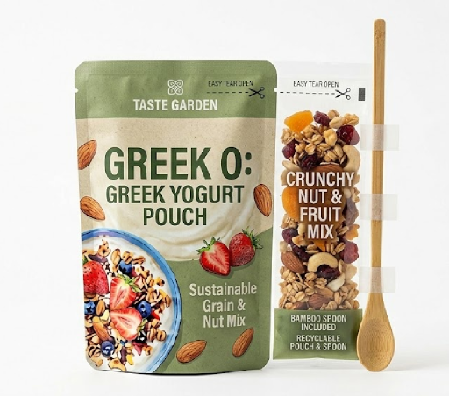
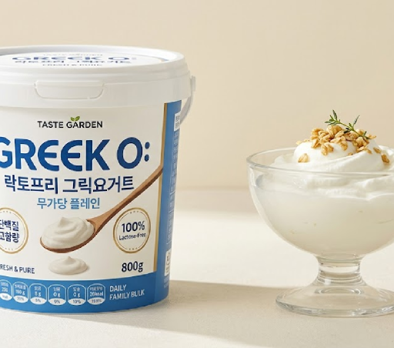
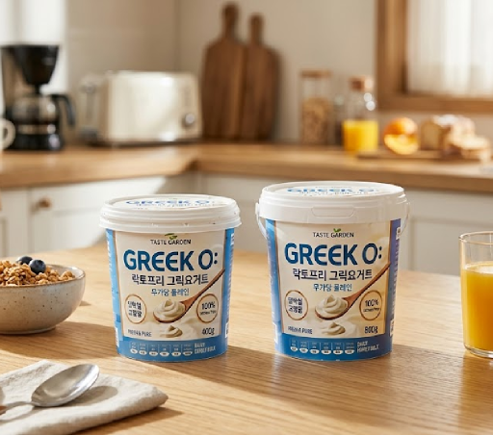
제품 라인업 : 용량 다변화를 통한 소비 형태(TPO) 침투 및 락인 전략
(Product Line-up)
120g (모닝 파우치)
400g (홈트레이닝 팩)
800g (그릭 매니아 팩)
직장·학교 등 아웃도어/데스크 취식 전용 올인원 패키지 (견과류 토핑 룸, 빌트인 스푼 포함). 최초 브랜드 경험 및 바이럴을 유도하는 킬러 콘텐츠
가정 내 안착을 위한 고용량 벌크팩 (토핑/스푼 제외한 순수 그릭요거트 단품)
주말 브런치 및 장기 식단 관리용 상비 식품으로 포지셔닝하여 지속적인 반복 구매 유도.

Slide 12
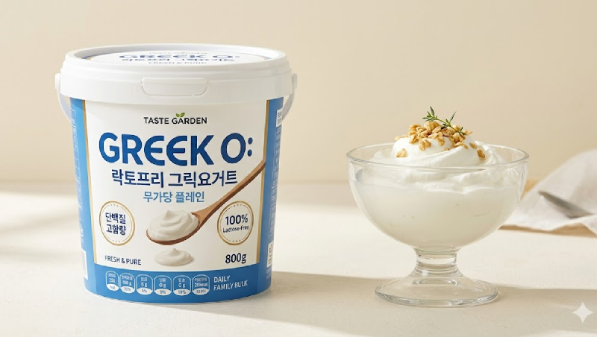
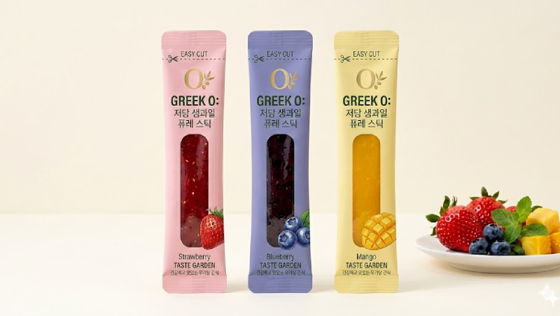
마진 극대화 및 재고 리스크 최소화를 위한 모듈화 전략(Modularization)
과일 혼합 요거트의 고질적 문제인 '과발효로 인한 유청 분리 현상' 및 '짧은 유통기한' 리스크를 방어하기 위해
베이스(순수 그릭)와 토핑(저당 생과일 퓨레 스틱)
라인을 철저히 이원화.
멸균 포장된 과일 퓨레 스틱을 소비자가 직접 조립(DIY)하게 함으로써 생산 공정을 단순화하고,
단품 외 추가 옵션 구매를 유도하여
1인당 구매 객단가(AOV)를 혁신적으로 방어.

Slide 13

앱 기반 서비스 구조 (D2C Application)
D2C 전용 애플리케이션 구축
유통기한이 짧고 폐기 리스크가 큰 신선식품의 한계를 극복하기 위해, 단발성 이커머스 거래가 아닌
[유연한 구독(Flexible Subscription)] 인프라를
앱을 통해 직접 제공함.
비즈니스적 효과
정기 구독 고객의 재구매율은 일반 고객 대비 평균 3~5배 높음. 이를 통해 전체 매출의 20% 이상을 안정적인 고정 매출로 확보함. 사전 수요 예측 알고리즘을 통한 생산량 조절로 유제품 폐기 재고율을 획기적으로 감축하고, 외부 유통 플랫폼 수수료 부담을 최소화하여 영업이익률을 극대화함.
앱 핵심 기능 및 락인(Lock-in) 장치
초개인화 모듈형 구독: 소비자가 자신의 취식 주기(위클리/격주)에 맞춰 배송 일정을 자유롭게 변경 및 일시 정지할 수 있으며, 매회 차마다 베이스 요거트 용량 및 퓨레 스틱(딸기/블루베리/망고) 옵션을 자유롭게 커스텀 조립(DIY)할 수 있는 유연성 제공.

Slide 14
네이버 브랜드스토어 및 오픈마켓 (G마켓/옥션 등)
최저가 비교 및 직관적 검색 유입 타깃. 네이버 플러스 멤버십 등 생태계 유저를 흡수하고, 상대적으로 저렴한 수수료(오픈마켓 평균 10~15%, 네이버 스토어 2~5%)를 통해 완충 마진 확보.
유통 채널별 다각화 전략 (Channel Mix)
자사몰 및 D2C 앱 (메인 수익원): 플랫폼 수수료를 0%대로 절감(결제 수수료 제외)하여 최대 마진율(60~65% 예상) 확보. '초개인화 모듈형 정기 구독' 서비스를 연계하여 지속적인 현금 흐름 및 록인(Lock-in) 효과 창출.
원가 및 마진 구조 시뮬레이션 (Target Costing)
수익 모델
(Revenue Model)
목표 소비자가 (120g 모닝 파우치 기준): 시장 프리미엄 그릭요거트(3,900원)와 편의점 대용식(3,000원 선)의 타협점인 3,500원~3,800원 선 책정. (성분과 편의성을 모두 잡은 올인원 대안재로서 가격 저항감 최소화)
쿠팡(로켓프레시) 및 마켓컬리 (볼륨 확장 채널)
바쁜 아침 갓생족의 주 구매 경로인 새벽배송 시장 선점. 다소 높은 수수료율(약 30~40% 선)에도 불구하고, 압도적인 판매량(Volume) 확대를 통한 대량 생산 및 원가 절감(Scale of Economy) 실현을 위한 핵심 채널로 활용.
목표 공헌이익률
제조원가(원유, 과일 퓨레, 토핑, 특수 파우치 패키징) 및 물류비를 고려하여 전체 채널 평균 공헌이익률 50% 이상 방어를 목표로 프로세스 최적화 진행.

Slide 15
"Boost your Fresh Day, GREEK O"
감사합니다.

